Slide 1
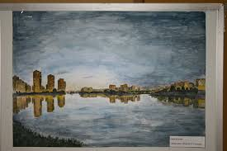
Дом, в котором я живу
Установочный семинар проекта

Slide 2
Региональный сетевой проект «Дом, в котором я живу»
Цель
цель обновление содержания региональной составляющей школьного географического, биологического, химического образования в формате проведения региональных геоэкологических и социокультурных исследований локальных территорий, а также с целью поддержания интереса к изучению ярославской земли.

Slide 3
Задачи проекта
выявить и описать современное состояние компонентов природы Ярославской области;
составить социокультурный портрет локальных территорий Ярославской области;
организовать выездные экспедиции к местам проведения исследований;
формировать обновленный банк данных о современном состоянии локальных территорий Ярославской области;
разработать методические рекомендации с учётом материалов Проекта для использования в урочной и внеурочной деятельности в образовательных организациях

Slide 4
Участники проекта
команды образовательных организаций (одной образовательной организации или группы организаций). В случае командного участия в Проекте в составе команды должен быть определён руководитель команды из числа педагогов образовательной организации. При условии командного участия и наличия плана работы по проекту, образовательная организация получает статус базовой площадки ИРО
индивидуальные участники из числа педагогов, школьников, их родителей и студентов

Slide 5
Суть деятельности и ответственность
Участники создают портфолио материалов, по заданной на каждый год проведения проекта тематике.
Участники размещают свои портфолио на страницах Участников на закрытом Вики-портале ГАУ ДПО ЯО ИРО.
Материалы Участников, представленные на Вики-портале ГАУ ДПО ЯО ИРО, общедоступны только для участников проекта.
Участники Проекта несут ответственность за содержание материалов. Материалы не должны противоречить общепринятым этическим нормам и требованиям к оформлению материалов в научном стиле.
Организаторы Проекта не несут ответственности в случае возникновения проблемных ситуаций, связанных с нарушением авторских прав при заимствовании любых материалов, на которые распространяется Закон «О защите авторских и смежных прав». Организаторы вправе удалить размещенные на Вики-портале ГАУ ДПО ЯО ИРО материалы, оказавшиеся в такой ситуации. О факте удаления материалов организаторы сообщают Участнику Проекта (руководителю команды Участника).

Slide 6
Этапы реализации проекта
Реализация проекта рассчитана на 3-5 лет.
Общая тематика работ участников задается на каждый год проекта.
Проект реализуется с 01 января 2018 года.
Каждый год проекта начинается с установочного этапа и завершается презентационным.

Slide 7
2018 год
Подготовительный этап (с 01.12.2017 по 23.01.2018):
Разработка настоящего положения, анонс проекта в профессиональном сообществе декабрь 2017 – январь 2018 г.
Установочный этап 2018 г. (с 24.01.2018 по 30.03.2018):
Официальный старт проекта, проведение установочного семинара на базе ГАУ ДПО ЯО ИРО (24.01.2018);
подача заявок на участие в Проекте на адрес электронной почты emd@iro.yar.ru Морданова Татьяна Леонидовна, Головлева Светлана Михайловна до 16.02.2018 (включительно), форма заявки;
проведение практического вебинара для индивидуальных участников и представителей команд-участниц по работе с Вики-порталом ГАУ ДПО ЯО ИРО (06.03.2018);
Ресурс проекта
создание страниц Участников Проекта на Вики-портале ГАУ ДПО ЯО ИРО, предоставление логинов и паролей для доступа (высылаются на адрес электронной почты, указанный в заявке, до 26.03.2018), подача заявок на статус базовых площадок ГАУ ДПО ЯО ИРО (форма заявки см. Приложение 2), изучение методических материалов по организации и проведению исследований по заданной тематике;
Организационный семинар для участников проекта, согласование планов работы, старт исследовательского этапа проекта, вручение сертификатов участникам проекта (26-30.03.2018);
Notes:
http://wiki.iro.yar.ru/index.php/%D0%A1%D0%B5%D1%82%D0%B5%D0%B2%D0%BE%D0%B9_%D0%BF%D1%80%D0%BE%D0%B5%D0%BA%D1%82_%D0%BF%D0%BE_%D0%B3%D0%B5%D0%BE%D0%B3%D1%80%D0%B0%D1%84%D0%B8%D0%B8

Slide 8
Этапы реализации проекта
Исследовательский этап 2018 г. (с 01.04.2018 по 12.11.2018):
Проведение исследований по заданным тематикам;
Календарь событий и природных явлений;
привлечение к работе внешних экспертов из числа социальных партнеров, представителей организаций сферы высшего образования и др.;
взаимообсуждение Участниками хода исследования на Вики-портале ГАУ ДПО ЯО ИРО.
создание портфолио материалов и их представление на страницах Участников;
экспертиза материалов путем взаимооценивания материалов портфолио Участниками Проекта и в процессе работы экспертной комиссии;
Презентационный этап 2018 г. (с 12.11.2018 по 21.12.2018):
Презентация результатов исследований в профессиональном сообществе;
Публикация результатов текущего года проекта;
Анонс тематики следующего периода работы.

Slide 9
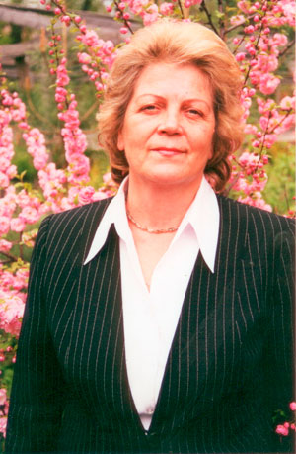
Команда проекта
Научный руководитель проекта:
Сухорукова Людмила Николаевна, д.п.н., профессор кафедры медицины, биологии, теории и методики обучения биологии ФГБОУ ВО Ярославский государственный педагогический университет им. К.Д. Ушинского

Slide 10
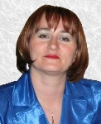
Команда проекта
Руководитель проекта, координатор по вопросам организации эксперимента и взаимодействия групп
Головлева Светлана Михайловна, зав. каф. ЕМД

Slide 11
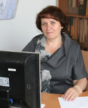
Команда проекта
Координатор по организационным вопросам
Морданова Татьяна Леонидовна, ассистент кафедры ЕМД

Slide 12
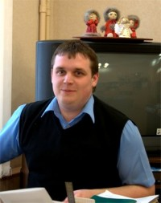
Команда проекта
Координатор по методическим вопросам
Синицын Игорь Сергеевич, проректор по научно-методической деятельности

Slide 13
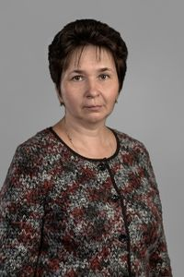
Команда проекта
Координатор по методическим вопросам
Александрова Елена Викторовна ст. преп-ль кафедры ЕМД

Slide 14
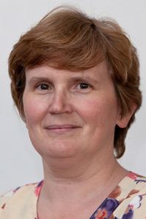
Команда проекта
Координатор по методическим вопросам
Морсова Светлана Григорьевна учитель биологии МОУ СОШ №33 г. Ярославля, методист ГЦРО

Slide 15
Тематика проекта на 2018 год
Исследование малых рек Ярославской области

Slide 16
Материалы для участников проекта
Методики исследования
Описание речной долины
Изучение водного режима реки
Батиграфическая съемка русла
Измерение поплавочного расхода водного потока
Оценка экологического состояния водных объектов
Интегральная оценка качества воды:
Определение органолептических показателей воды
Определение физико-химических показателей воды
Биологические методы оценки качества воды
Транссапробные воды (стоки или природные воды, к которым неприменимо понятие сапробности)
Русловая фитобиота

Slide 17
Материалы для участников проекта
Методики исследования
Определение рН водной среды
Анализ на анионы: карбонаты, хлориды, сульфаты (титриметрический метод)
Анализ на катионы железа (2+ и 3+) (титриметрический метод)
Определение жесткости
Определение окисляемости (суммарное содержание органических веществ) перманганатным методом
Определение растворенного в воде кислорода по Винклеру
Определение соединений азота (нитратов, нитритов, катионов аммония) – калориметрические методы
Дневники наблюдений

Slide 18
Материалы для участников проекта
Консультационная и методическая поддержка
По вопросам методик исследования и их применения
По вопросам составления аппарата исследования (объект, предмет, гипотеза, выводы…)
По вопросам вовлечения учащихся в исследовательскую деятельность

Slide 19
Материалы для участников проекта
Единый график мероприятий
Календарь событий
Карта с результатами исследований (со временем)
Возможность объединять результаты исследования в более крупные работы

Slide 20
Материалы для участников проекта
Материальная (реактивы) и техническая (база для проведения исследований, оборудование) поддержка
Возможность провести работу с собранными образцами с использованием ресурсов СПО и вузов Ярославской области.

Slide 21
Наш общий дом
Можно сколько угодно носиться по свету и посещать всякие города, но главное — отправиться потом туда, где у тебя будет возможность вспомнить ту кучу вещей, которые ты повидал. Ты нигде не побываешь по-настоящему, пока не вернешься домой.
Терри Пратчетт. Безумная звезда.

Slide 22
Наш общий дом
Смехом и лепетом не согрет,
Сумрачен дом, где ребенка нет.
Дом, где царит тишина, не дом, —
Колокол с вырванным языком...

